Slide 1
SNC8600 DSP开发汇总
V0.4
深圳市九音科技有限公司
Shenzhen Soundec Technology Co.,Ltd.

Slide 2
SNC8600的多维度研发
开放平台
· SNC8600是一颗32位高性能SoC，基于此，我们建立了开放的SDK软硬件开发套件
前端语音处理
· SNC8600具备多路麦克风输入接口，适用于各类前端语音信号处理
- 单麦应用：便携式扩音器、步话机…
- 双麦应用：ENC超强降噪耳机
- 麦阵列应用：商显智慧屏、会议音箱…
- 其他：辅听耳机
后端音效处理
· 基于SNC8600的HiFi3 DSP内核及高性能模数接口，展开了对后端音效处理的中长期开发和投入
- 音箱音效处理器：便携式音箱、家用消费类音箱
- 卡拉OK音效处理器：在研中
- 直播声卡音效处理器：在研中
· 向众多下游开发商和第三方算法合作公司，提供SNC8600 二次开发支持
- SDK软件开发环境：已完成
- SDK硬件开发平台：已完成
- 下游方案商：已陆续接入
- 算法第三方：已陆续接入
Notes:
SDK开放平台，服务于内部项目组 和 外部方案商。
基于SDK，打开了各方的合作入口

Slide 3
SNC8600的开放平台 —— 合作生态
依托SNC8600 的SDK开放平台，吸引更多的合作方一起打开产品市场
已开展产品合作的品牌有：铁三角、Newline、BOYA、LincPlus、天籁K歌、泽宝、优谷等
目前已接入的方案公司有：深圳市鸿合创新、深圳市源泰科技、深圳市力马微、深圳市长丰影像、深圳市壹番科技、深圳海芯微等
目前已接入的算法公司有：大象声科、出门问问、奇梦者、志晟天成等
九音科技
SDK开发套件
算法公司
终端品牌
代理商
方案商
会议宝、
无线麦风、
直播麦克风、
话务耳机…
铁三角、
枫笛、博雅、
Newline、
天籁K歌、JBL…
Notes:
九音科技作为芯片原厂，提供基于芯片的软硬件开发套件。
依托九音的基础套件，辅助第三方算法公司、方案公司以及终端品牌的技术和产品落地

Slide 4
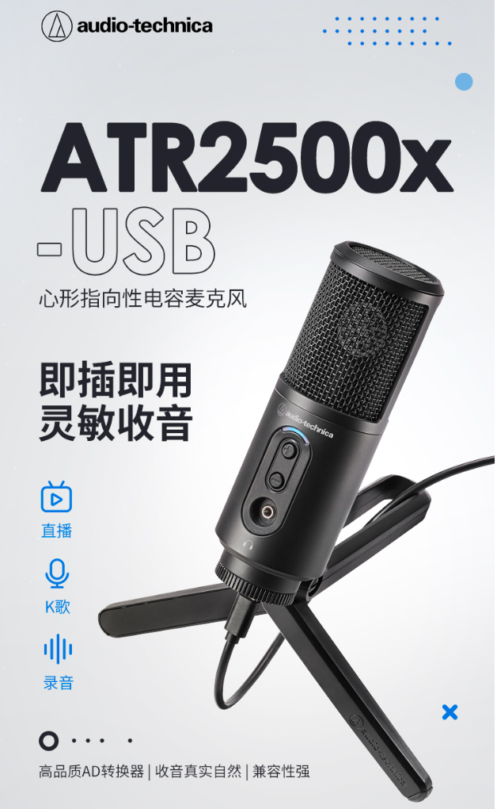
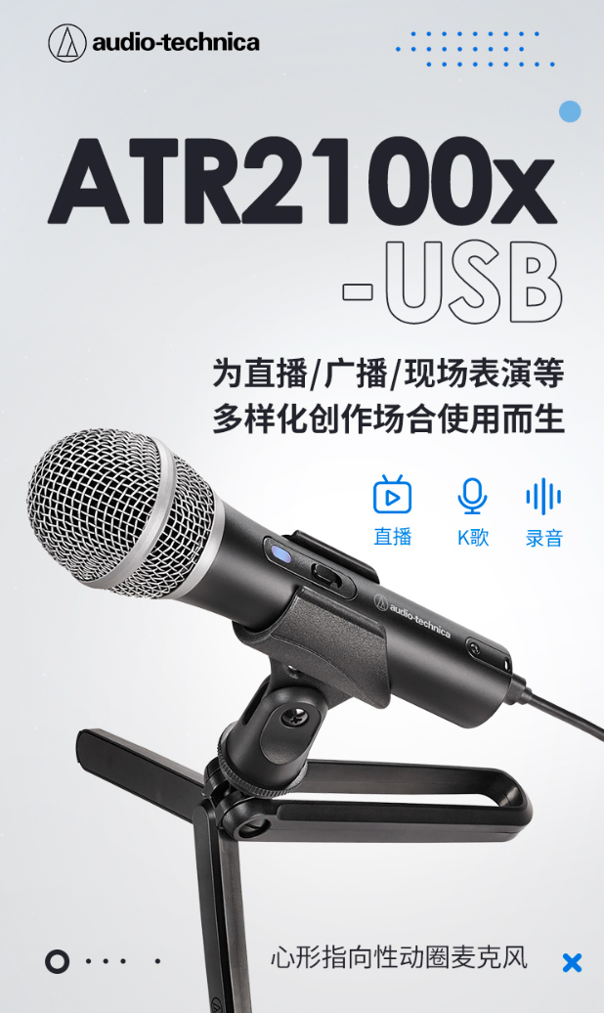
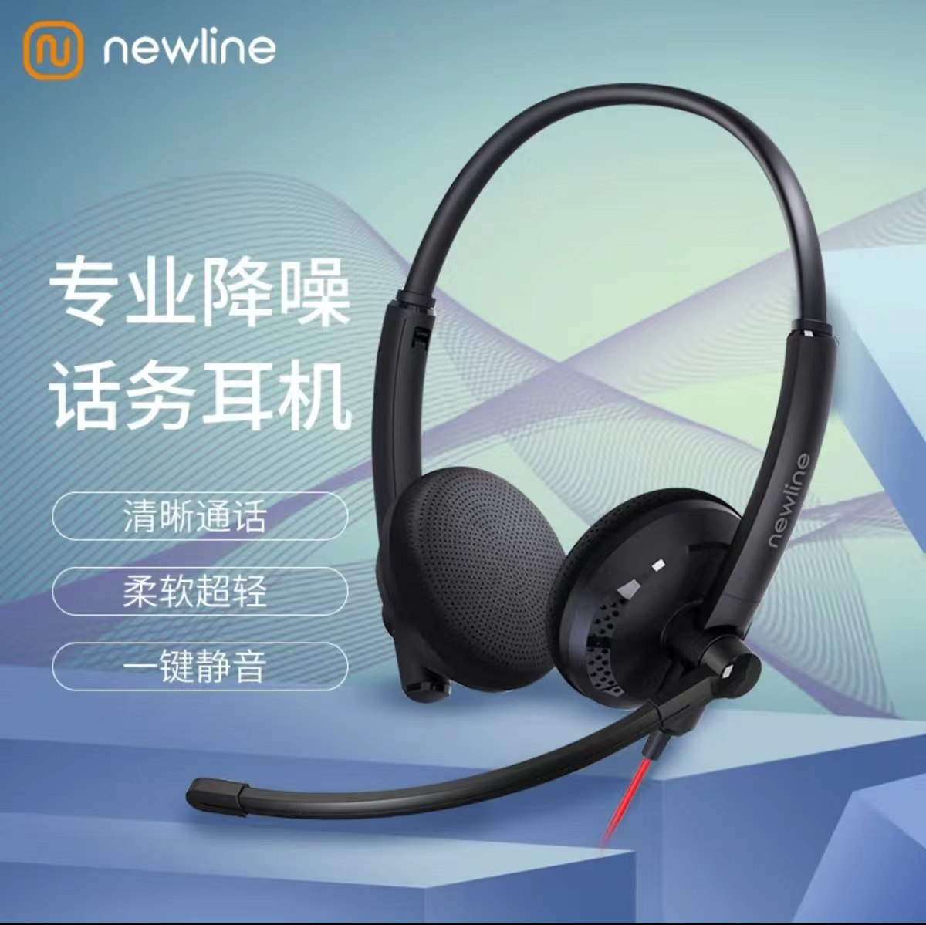
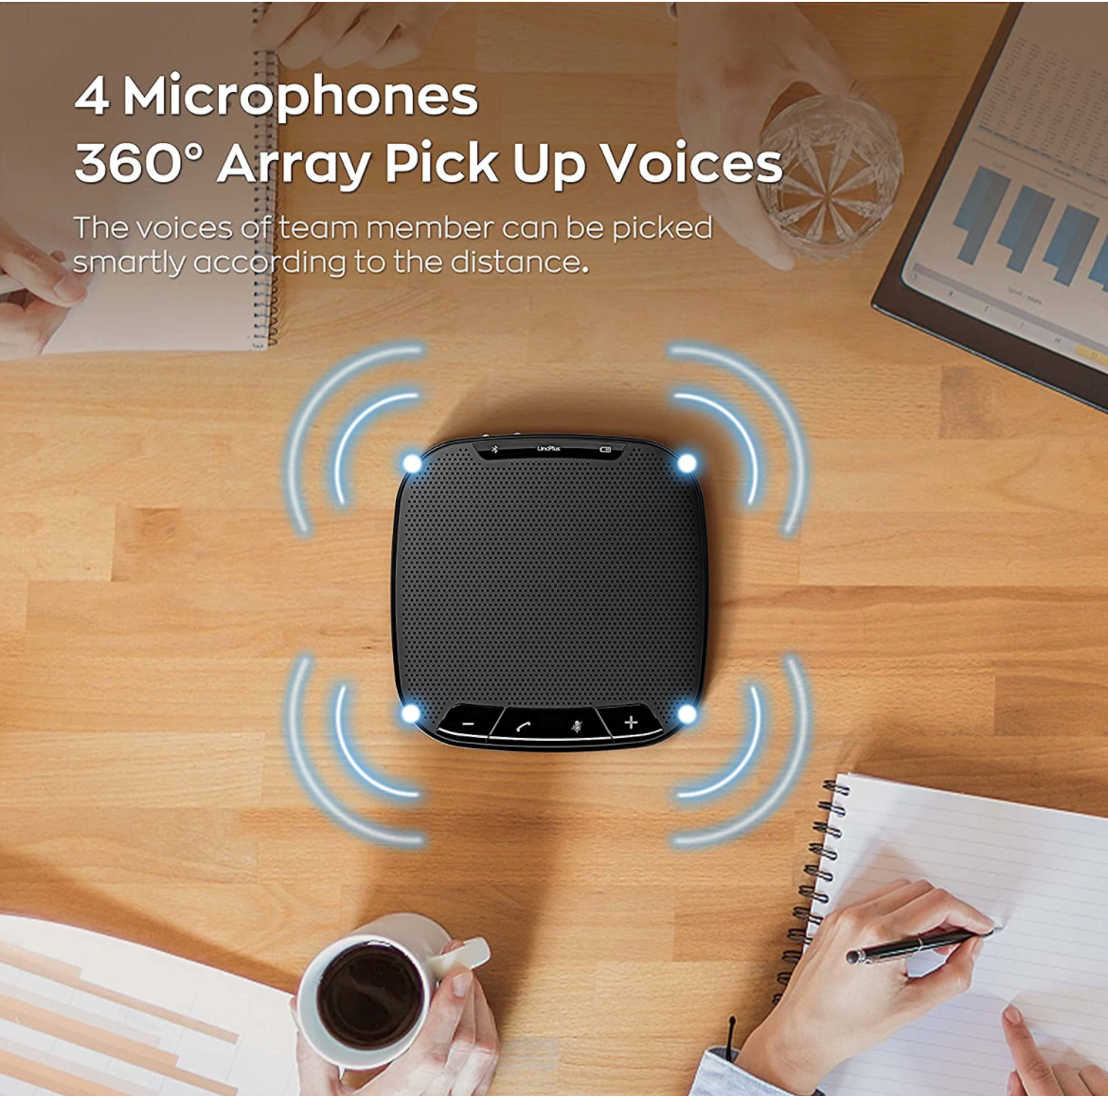
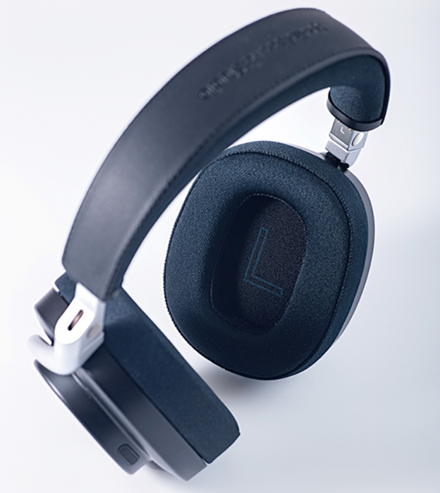
前端语音处理方案 —— 典型应用
双麦应用：ENC超强降噪话务耳机
合作品牌
Newline：支持腾讯认证的降噪话务耳机，已于2022年9月份在鸿合官网及其线上线下销售门店上线，目前保持稳定的出货量
麦阵列应用：2/4麦克风阵列，支持远近场拾音、降噪、回声消除的解决方案
合作品牌
华曦达：支持视频会议功能的网络机顶盒，已认证完成样机，2月底将参加迪拜广播电视展：预计Q3量产，预期量500K/年
联合创新：致力于高端显示器、商业显示的研发、生产和销售，已于2022年11月份和九音科技达成战略合作，完成商显产品上的麦克风阵列解决方案。预期量500K/年
麦克风其他应用：辅助听耳机
合作品牌
北京全向声科技
由北京著名录音师赵平老师联合创建的高端耳机品牌，集结数位国内外著名音频专家，与2022年11月，和九音科技达成深度战略合作。
在第一代全向声耳机的技术积累下，集所属专利技术与九音科技展开了第二代全向声耳机的全方案开发，目前项目正在紧锣密鼓的推进中，预计Q4量产。

Slide 5
后端音效处理方案
基于SNC8600的HiFi3 DSP内核及高性能模数接口，以及九音科技下一阶段的产品方向，将围绕Audio类各应用场景展开详细产品线规划和开发
2022年7月底，已完成DSP音效处理器
搭载完整的EVB开发板
配备GUI调试工具
2023年，基于SNC8600的开发平台，逐步落实DSP各方向的应用，填补后端音效处理市场的空白
DSP音效处理器
音频USB转换器
多路转换器
卡拉OK音效处理器
采样率转换器
DSP后端处理 Roadmap
2022年8月
2023年1月
2023年11月
2023年5月
2023年9月
Notes:
公司成立之初，一直致力于麦克风语音信号处理及降噪领域的深耕。
随着该领域产品线的逐步完善，开始陆续规划和拓展后端音效处理市场；
SNC8600作为一颗具有强大DSP处理能力的可编程SoC，可以衍生出不同的后端处理产品

Slide 6
谢谢
深圳市九音科技有限公司
Shenzhen Soundec Technology Co.,Ltd.
地址：深圳市南山区粤海街道高新科技园科技南十二路18号长虹科技大厦505室
官网：https://www.soundec.cn/
电话：0755-86662489
邮箱：info@soundec.com

